Slide 1

Introduction To Information Security
Midterm Proposal
Multimedia Security
Face De-identification
B10933029呂欣怡 B10932017張祐禎 B10931040吳閩閩
Notes:
大家好我是第一組，我們報告的題目就是用老師指定的題目，人臉去識別化，我們的組員有祐禎和欣怡

Slide 2
CONTENTS
What Is Face De-identification
Why We Need Face De-identification
How We Practice Face De-identification
Notes:
我們主要報告的內容會介紹到
什麼是人臉去識別化
還有我們為什麼需要做人臉去識別化這件事
以及我們如何實作期中報告的部分，包括三種Database Training 的結果

Slide 3

What is Face De-identification
Notes:
首先是什麼 Face De-identification

Slide 4
What is Face De-identification
Goal
The goal of face de-identification is to prevent the identification of an individual in a dataset, while still preserving the overall structure and appearance of the face.
Application
commonly used in research and data collection, particularly in areas such as healthcare and law enforcement, where the privacy of individuals must be protected.
Approach
blurring or pixelating the face, adding noise or distortion, or replacing the face with a synthetic one.
Notes:
人臉去識別化，在人臉的圖像或影像中，藉由修改或刪除部分或全部的一些識別特徵來保護個人隱私的過程。
它的目的，是防止某些識別的特定的數據集中於某些人
通常用於研究和數據收集，特別是在醫療和法律等必須保護個人隱私的領域。 它還用於機場或購物中心等公共場所。
實作的方法，包括對人臉進行模糊處理或像素化、添加干擾或失真，或者用合成人臉

Slide 5
Why We Need Face De-identification
Notes:
接下來是我們為什麼需要做人臉去識別化這件事

Slide 6

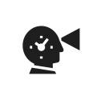

Why We Need Face De-identification
Privacy
Legality
Security
Notes:
分成三個部分，分別是隱私性、安全性和合法性
隱私保護：對於在公共場所或透過監視器捕捉臉部圖像的個人隱私而言，在人臉去識別化對隱私保護是相當重要的一環。
安全性：對於未經授權訪問的某些敏感數據。 例如，在醫療領域，人臉去識別化可以防止未經授權醫療訪問記錄。
合法性：許多法規和法律要求對人臉進行去識別化處理，以確保符合數據隱私和安全標準。

Slide 7
How We Practice Face De-identification
Notes:
再來就是最重要的部分，是我們如何實作這個報告的部分

Slide 8
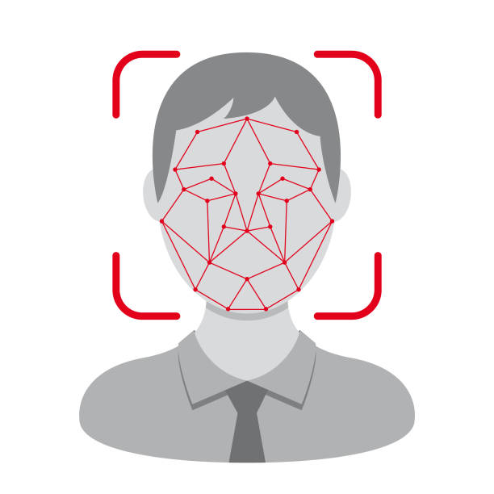
How We Practice Face De-identification
STEP1.1 : Face Detection
Haar-cascade Detection
STEP1.2 : Face de-identification
- Gaussian Blur
STEP2 : Attack face de-identification
- Neural Network
- Mnist
- CIFAR-10
STEP2.2 : AT&T dataset
Notes:
OpenCV 提供了一種訓練方法
pretrained models位於 OpenCV 安裝的數據文件夾中
Haar-cascade Detection檢測圖像中的面部
CascadeClassifier加載必要的 XML 文件。
detectMultiScale方法完成檢測，
該方法返回檢測到的面部的邊界矩形。
//
接下來我們會展示我們training的數據的結果

Slide 9
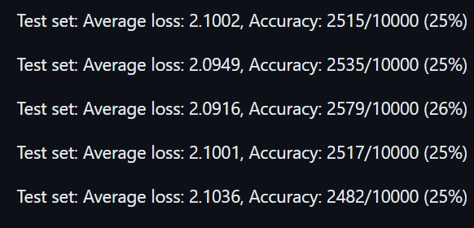
Mnist Database Training Result
Gaussian =15
Notes:
我們第一個實作的Mnist Database 的Training
MNIST 數據集是一個大型的手寫數字的黑白Database
資料集中包含 2 個部分，分別是 60,000 張訓練圖像和 10,000 張測試圖像
在Gaussian係數15，我們訓練結果的正確率是25%左右

Slide 10
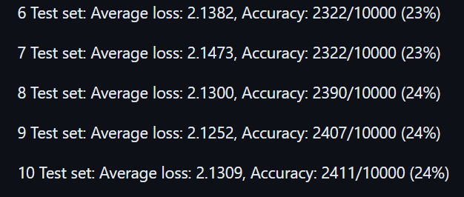
Mnist Database Training Result Gaussian =45
Notes:
在Gaussian係數45 有降低一點到24%

Slide 11
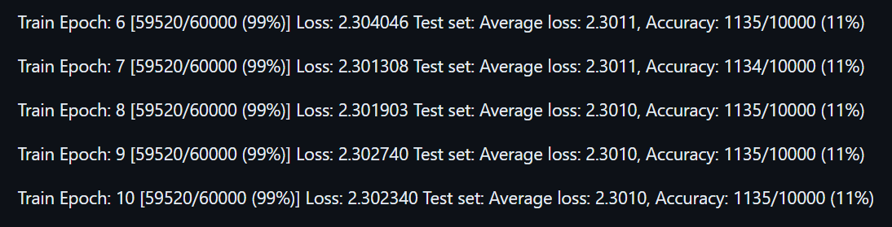
Mnist Database Training Result Gaussian =99
Notes:
在Gaussian係數99，訓練結果的正確率只有11.35

Slide 12
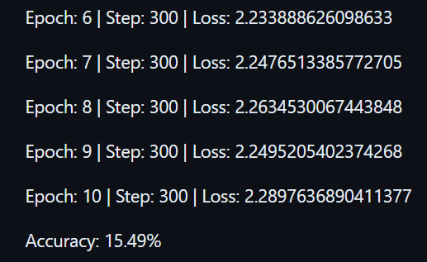
CIFAR-10 Database Training Result Gaussian = 15
Notes:
我們第二個實作的是Cifar-10
它和MNIST 相同，是一個有 6萬 張圖片的資料集，分成 50000 張 Training data、以及 10000 張 Test data。
不同之處在於 Cifar-10 是 32 x 32 大小的 RGB 彩色圖片，訓練比起 MNIST 更是難上不少，模型也更複雜。
我們用loader在訓練時一次讀取1個Batch_size的數據而不用讀取整個Dataset的數據。
所以我們BatchSize 都用128，對於大型數據集，使用較大的batch size可能會更為合適，因為這可以加速訓練過程，並且可以減少隨機性的影響
在Gaussian係數15 Training結果的正確率是15.49

Slide 13
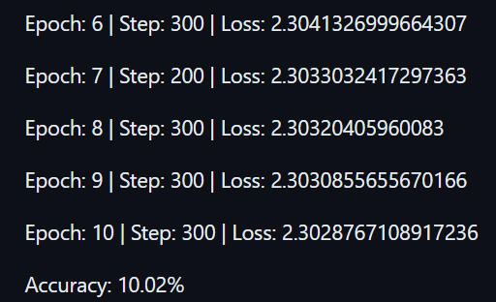
CIFAR-10 Database Training Result Gaussian =45
Notes:
在Gaussian係數45 有降低一點到10.02

Slide 14
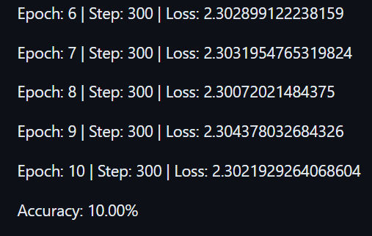
CIFAR-10 Database Training Result Gaussian = 99
Notes:
在Gaussian係數99 訓練結果的正確率到了最低 只有10%

Slide 15
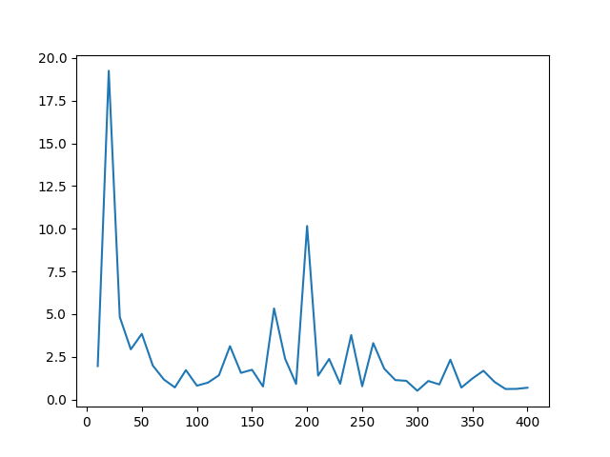
AT&T Database Training Result
Loss function change curve
Without Gaussian
loss
epoch
Notes:
我們最後實作人臉的識別Neural Network AT&T dataset
用mat plot library為一個CNN模型繪製Loss function change curve，history儲存了模型的訓練結果，縱軸是Current loss 橫軸是epoch function
AT&T 數據集相對較小，只有 40 種圖像，每種圖像只有 10 張圖像。
雖然較小的batch size有時可能會提高模型的訓練速度和收斂速度，但這並不意味著一定會導致更高的準確率。
在訓練Neural Network時，使用較小的batch size可能會導致訓練過程中的Gaussian或干擾的效果更加明顯，
因此對於較小的數據集，選擇較小的batch size可能更為合適，對於AT&T數據集，batch size，比如16或32，我們這張圖是用10
模型可能在epoch數小就可以收斂到比較好的結果。
這是在還沒有 Gaussian blur 隨著epoch，current loss有越來越低的情形

Slide 16
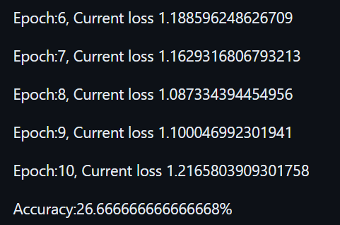
AT&T Database Training Result
std = 15
Notes:
在Gaussian係數15 Training結果的正確率是26%左右

Slide 17
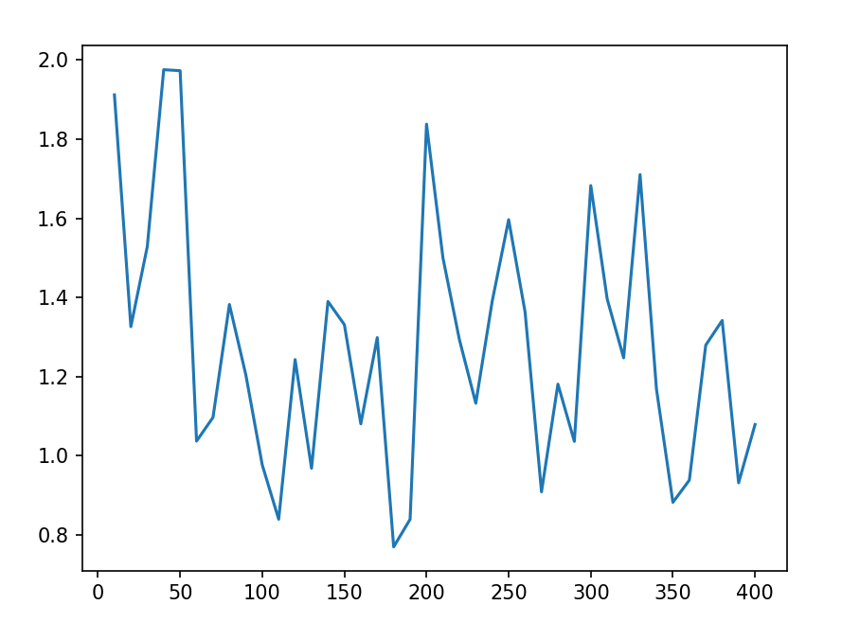
AT&T Database Training Result
Loss function change curve
Gaussian = 15
Notes:
Loss function change curve
current loss下降的趨勢就沒有那麼明顯

Slide 18
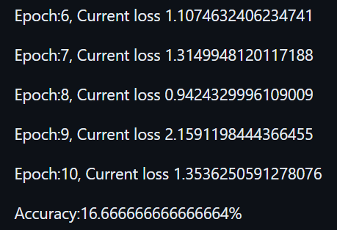
AT&T Database Training Result
Gaussian = 45
Notes:
在Gaussian係數45 有降低一點16%

Slide 19
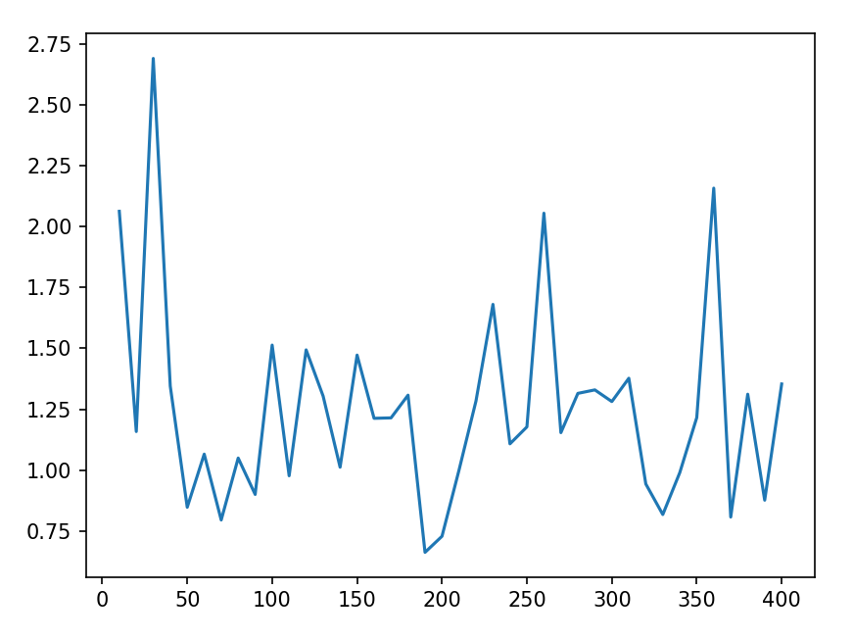
AT&T Database Training Result
Loss function change curve
Gaussian = 45
Notes:
我們一樣有將它的Loss function change curve繪製出來

Slide 20
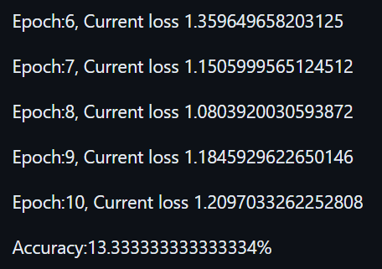
AT&T Database Training Result
Loss function change curve
Gaussian = 99
Notes:
在Gaussian係數99 Training Result正確率是13%

Slide 21
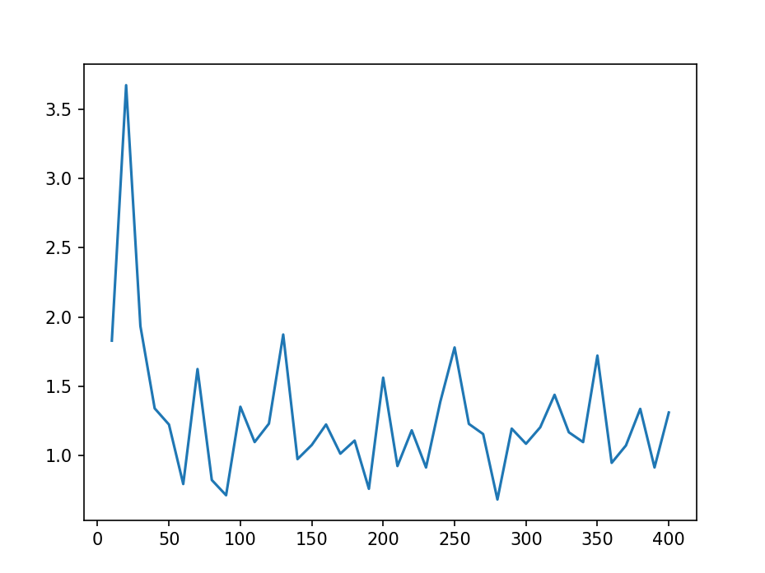
AT&T Database Training Result
Loss function change curve
Gaussian = 99

Slide 22
Accuracy from each dataset
Database | Original | Gaussian 15 | Gaussian 45 | Gaussian 99
MNIST | 98.49 | 24.82 | 24.11 | 11.35
CIFAR-10 | 70.40 | 15.49 | 10.02 | 10.00
AT&T | 95.00 | 26.67 | 16.67 | 13.33
Notes:
整理出每一個database的訓練的結果發現隨著Gaussian係數的增加，正確率都有越來越小的情形。

Slide 23
thanks

